Slide 1
القيمة المنزلية
الفصل
١
اختبار منتصف الفصل
الفصل الأول
الدروس من ١-١ الى ١-٤

Slide 2
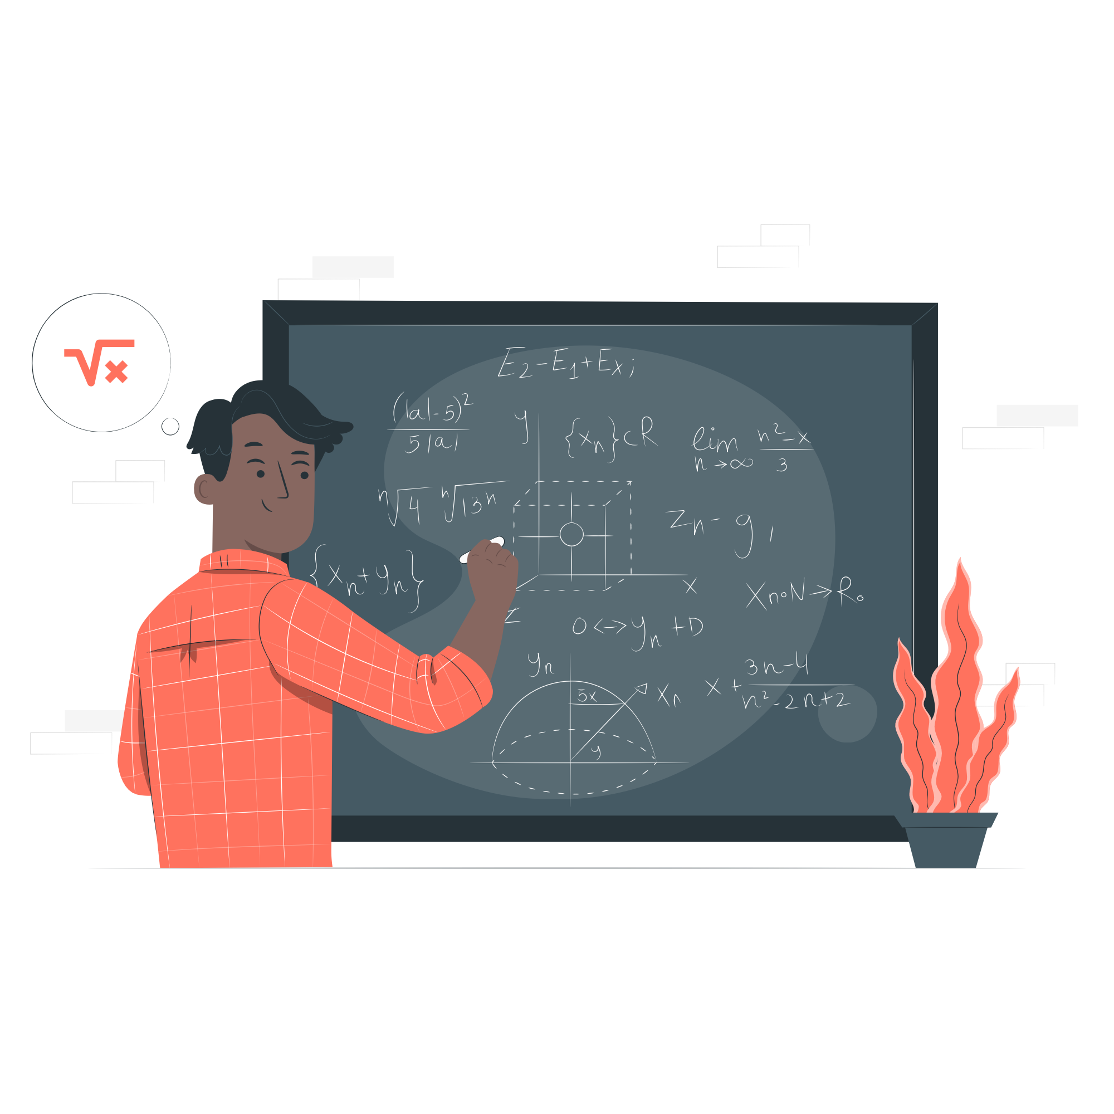

Slide 3
ثلاثة آلاف وخمس مئة وستة وعشرون
الصيغة اللفظية :
الصيغة التحليلية:
٦+ ٢٠+٥٠٠+٣٠٠٠

Slide 4
تسع مئة وخمسة وثمانون ألفا وأربعة وثلاثون
الصيغة اللفظية :
الصيغة التحليلية:
٤+٣٠+٥٠٠٠+٨٠٠٠٠+٩٠٠٠٠٠

Slide 5
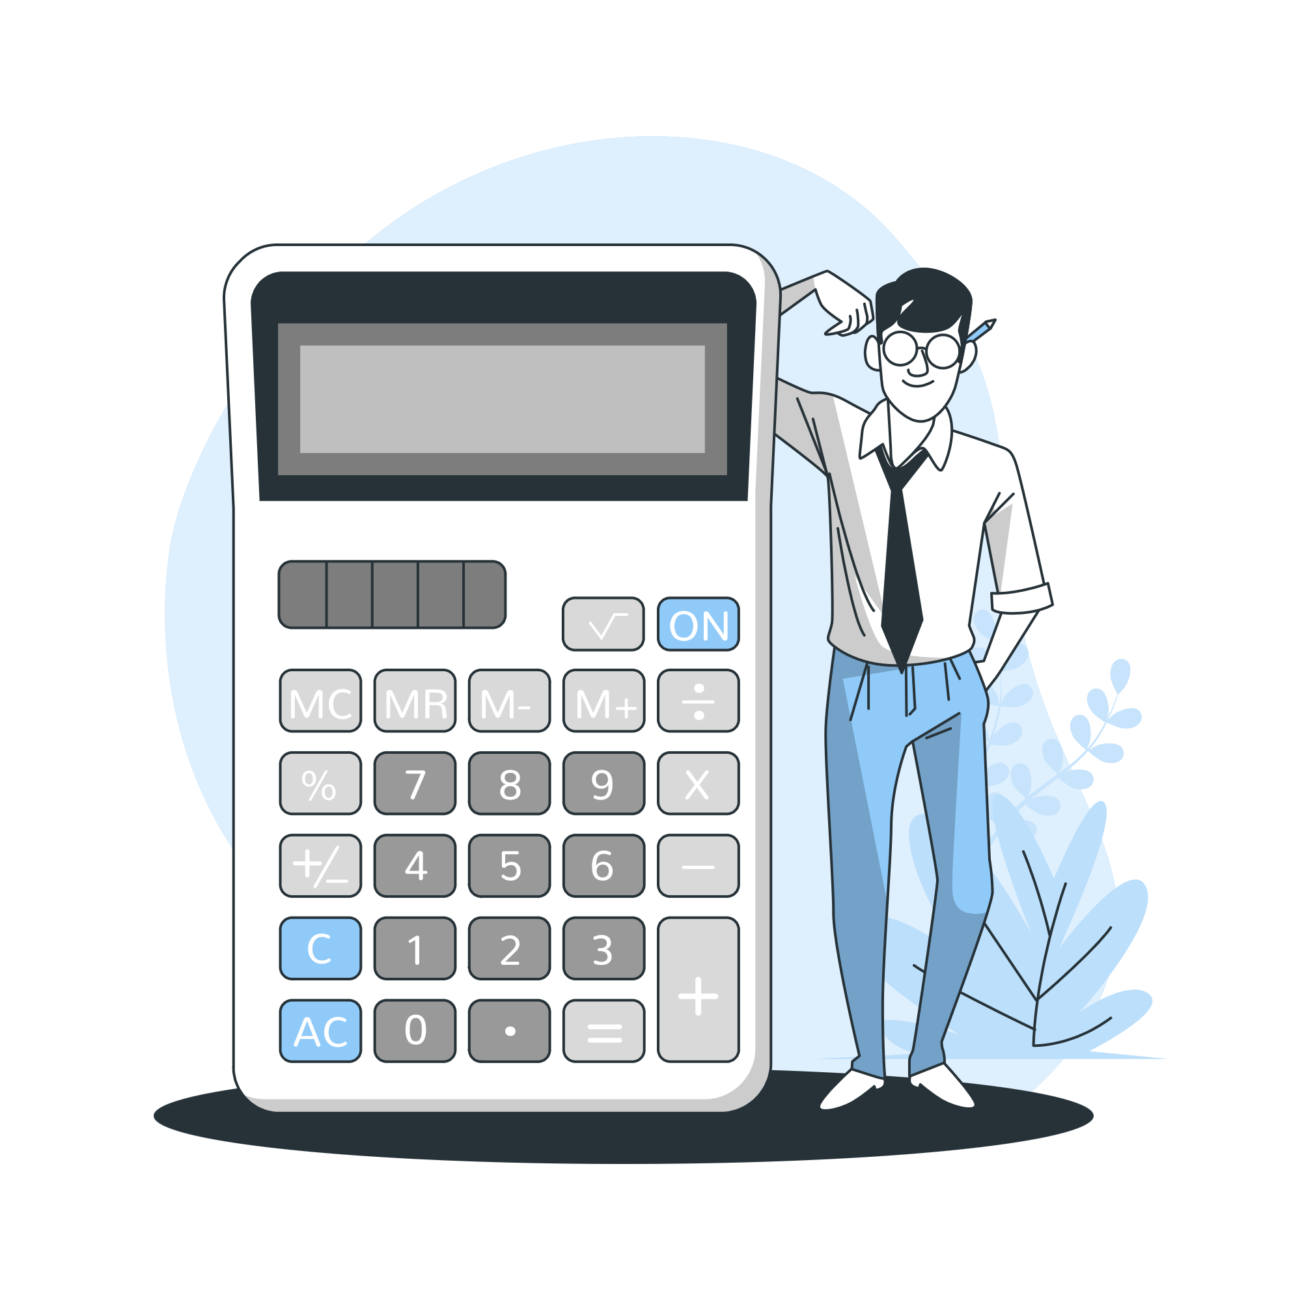

Slide 6
١٨٢٠٩
الصيغة القياسية :
الصيغة التحليلية:
٩+٢٠٠+٨٠٠٠+١٠٠٠٠

Slide 7
٧٦٢
الصيغة القياسية :
الصيغة التحليلية:
٢+ ٦٠+٧٠٠

Slide 8
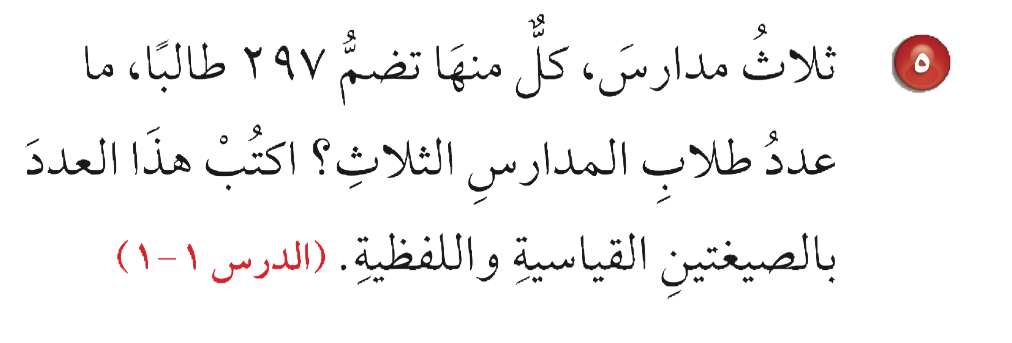

Slide 9
عدد طلاب المدارس الثلاث = ٣ × ٢٩٧= ٨٩١
الصيغة القياسية : ٨٩١
الصيغة اللفظية : ثماني مئة وواحد وتسعون

Slide 12
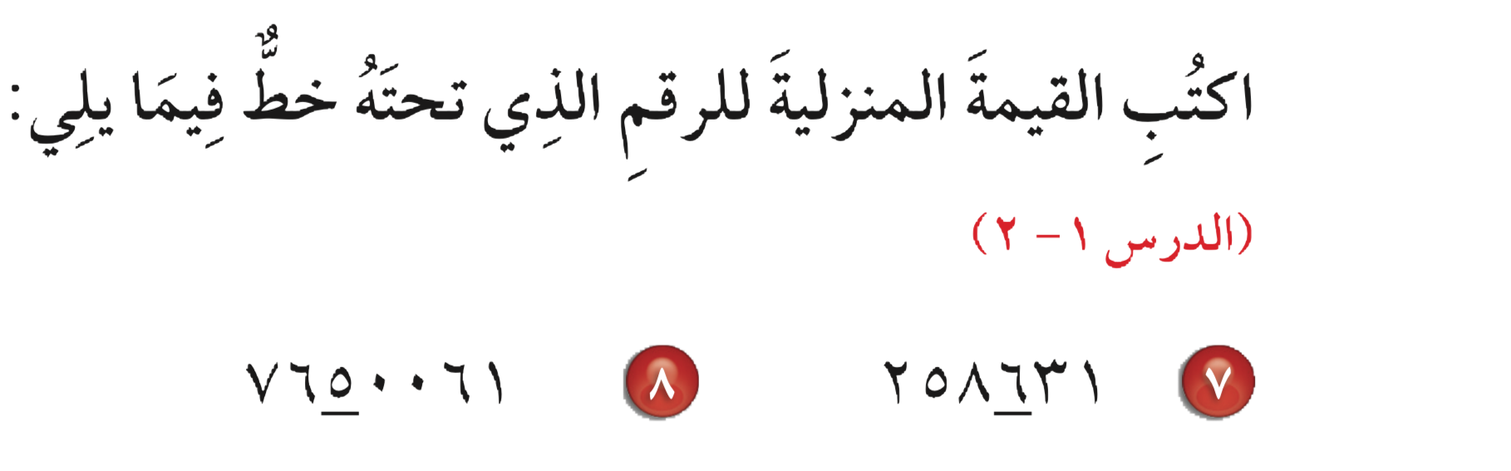

Slide 13
٥٠٠٠٠
عشرات الألوف
٦٠٠
مئات

Slide 15
٧ ٣ ٠ ٥ ٦ ٠ ٩ ٠ ٣
ثلاث مئة وتسعة مليون وخمسة وستون ألفا وسبعة وثلاثون

Slide 19
>
<

Slide 21
٦
٤٠٠

Slide 22
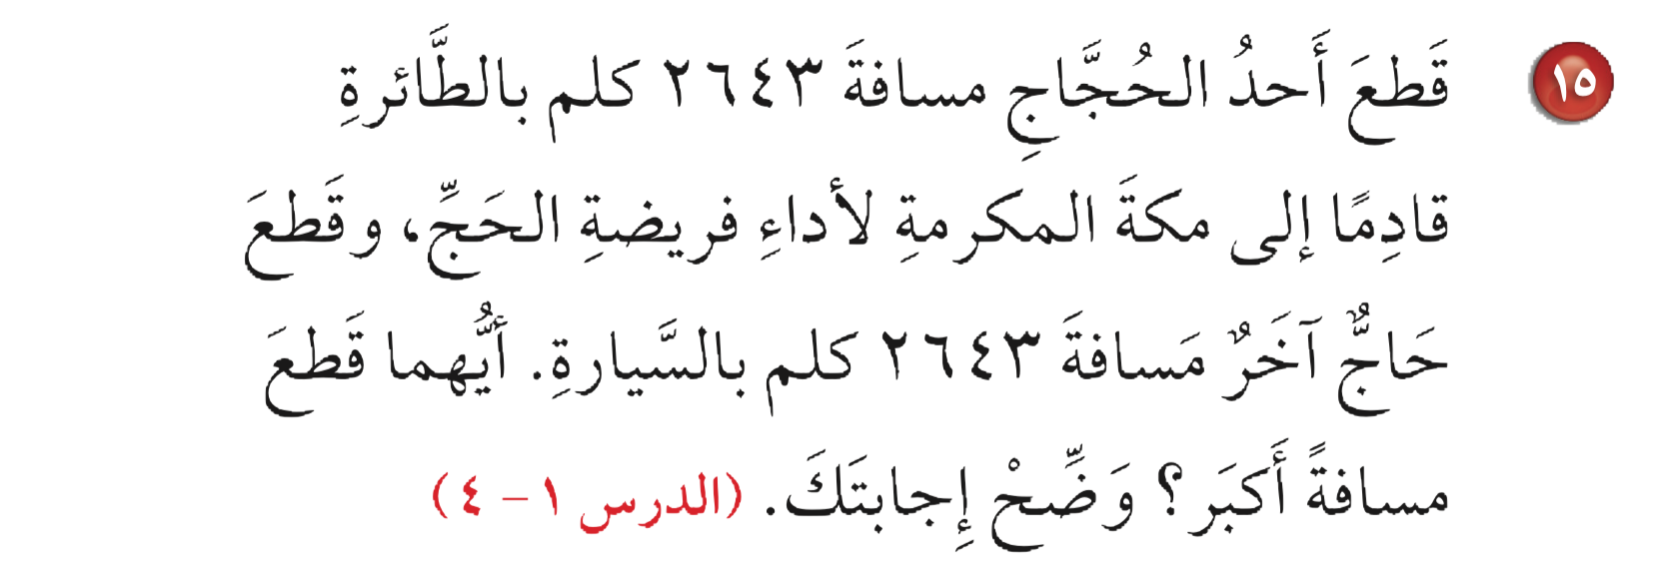

Slide 23
قطع كل منهما المسافه نفسها
لان ٢٦٤٣=٢٦٤٣

Slide 25
٠

